Slide 1
Génie logiciel et gestion de projet
Groupe 05
Projet : Homeplans

Slide 2
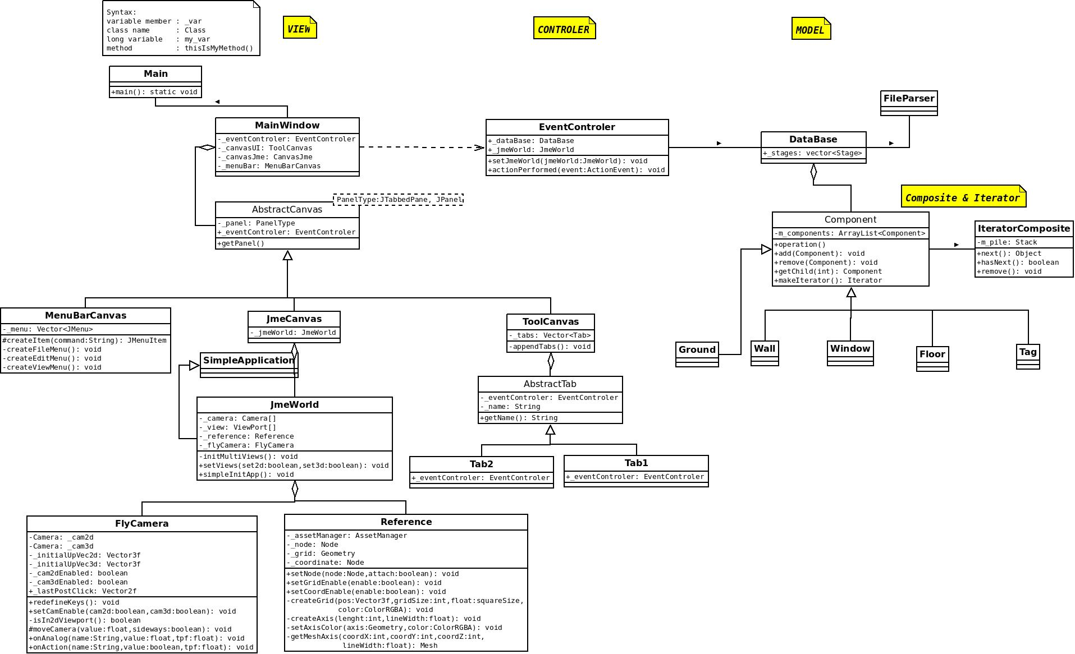
Diagramme global

Slide 3
Model
Thread à part qui sauvegarde toutes les minutes
Utilisation ORMlite et SQLite

Slide 4
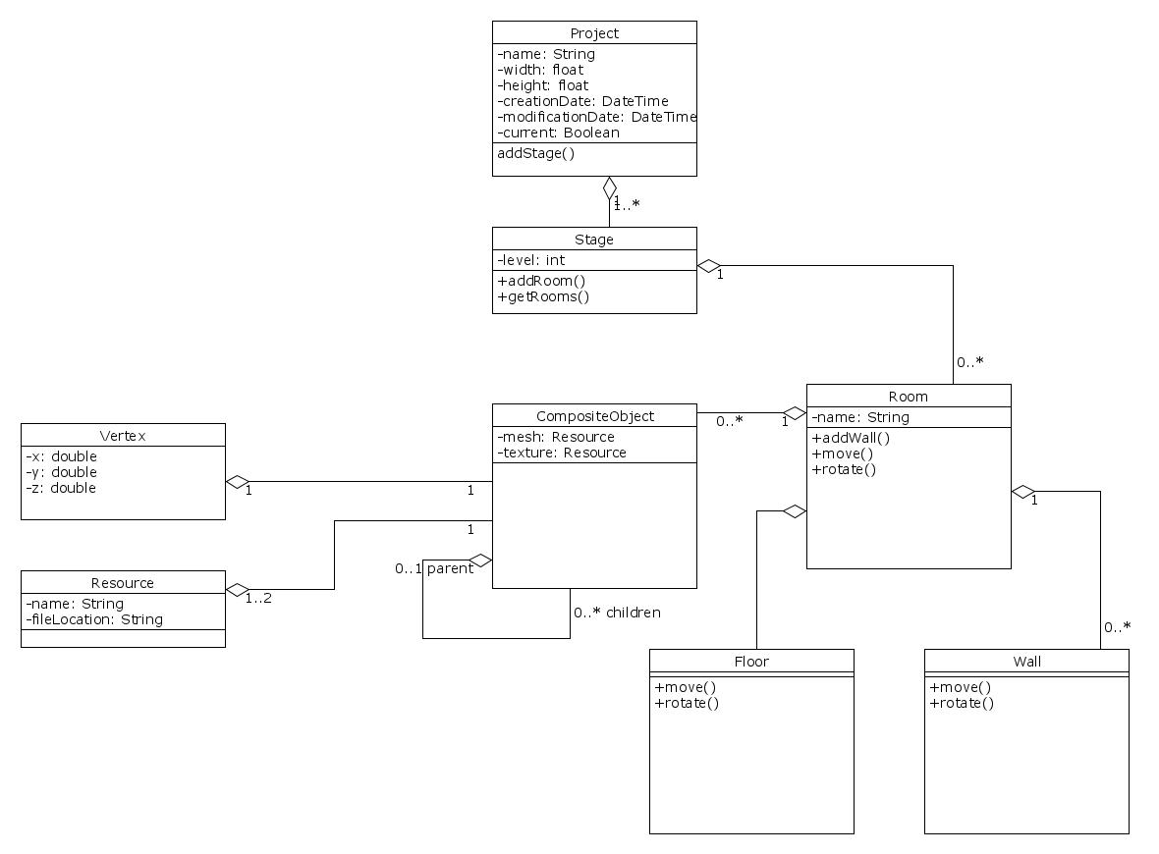
Model

Slide 5
View
Swing et Jmonkey

